Slide 1


Visual Studio Code
Installatie en configuratie van VSCode
Voor het coderen van HTML, CSS
en Javascript!
David van den Bor
Docent Communicatie, Media & Design
Instituut voor Communicatie, Media & IT
Hanzehogeschool Groningen
d.b.p.van.den.bor@pl.hanze.nl
Tips
& truuks!
Versie April 2021

Slide 2
Visual Studio Code
Je kunt VS Code downloaden van
https://code.visualstudio.com
VS Code is een krachtige Sublime Text. Het is Open Source, gratis en te downloaden voor Mac en Windows.

Slide 3
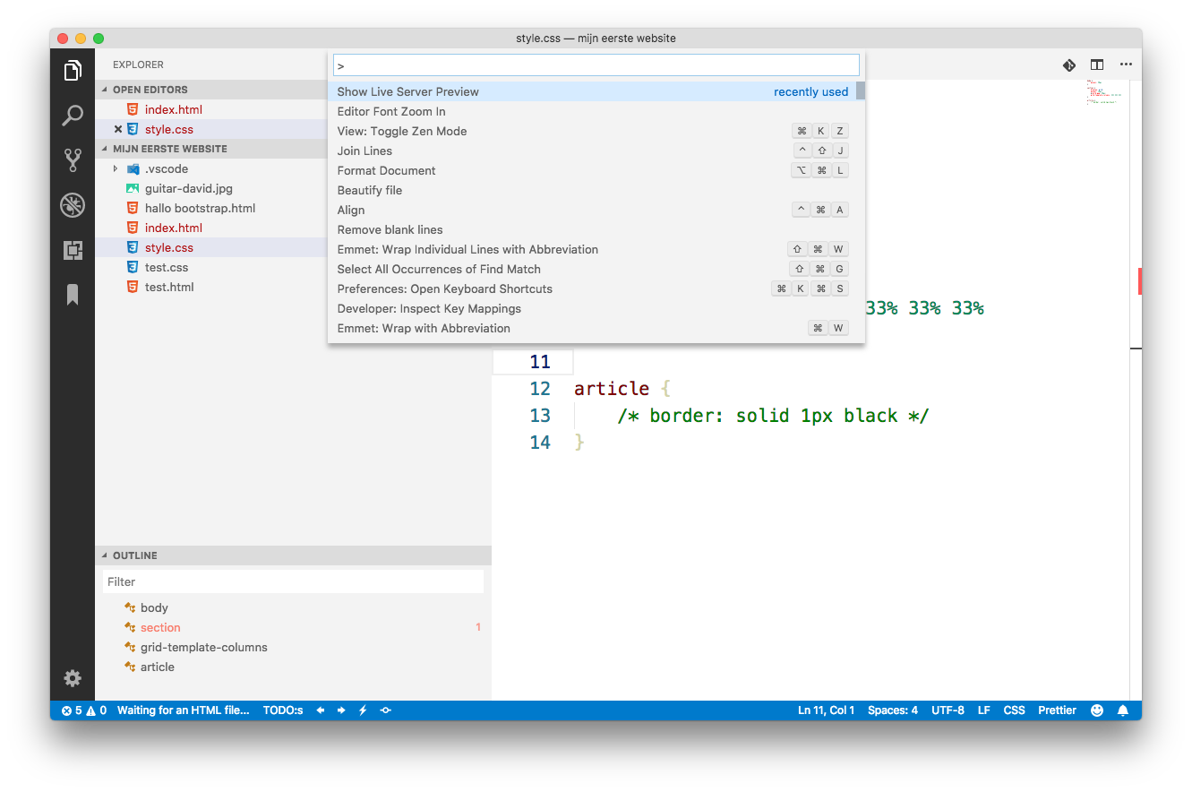
Onthou ‘m!
c
Als er MAAR EEN keyboard shortcut zou moeten onthouden dan is het deze:
CTRL + SHIFT + P (Windows)
COMMAND + Shift + P (Mac)
Het opent de “snelzoeker” van VS Code, waarmee je in 1 keer alle menu items van de editor kan doorzoeken!!
Dus elk menu item van VS Code is toegankelijk via deze snelzoeker!
c

Slide 4
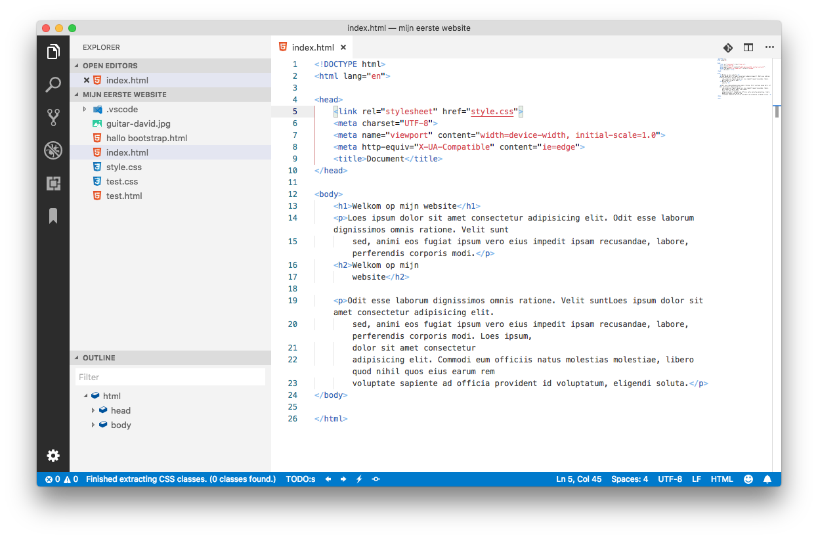
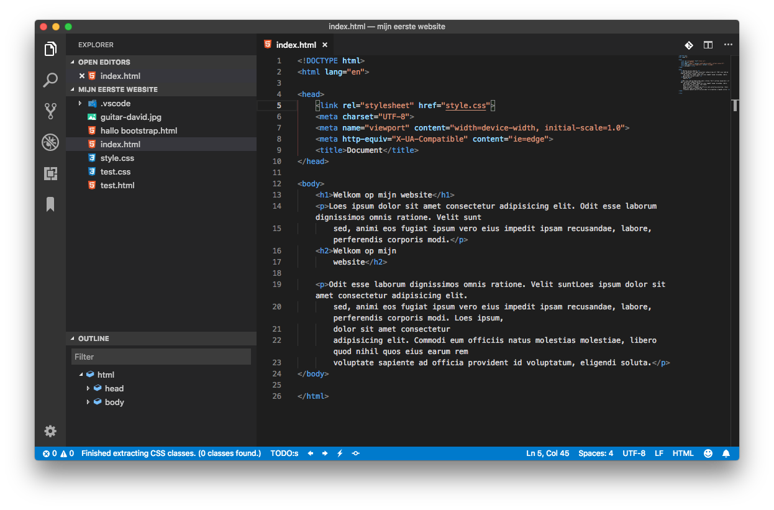
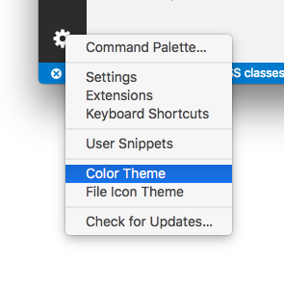
c
Uiterlijk
Je kunt makkelijk switchen tussen light mode en dark mode versies van de editor via het “Kleuren thema” item in het dropdown menu links onderin de editor.

Slide 5
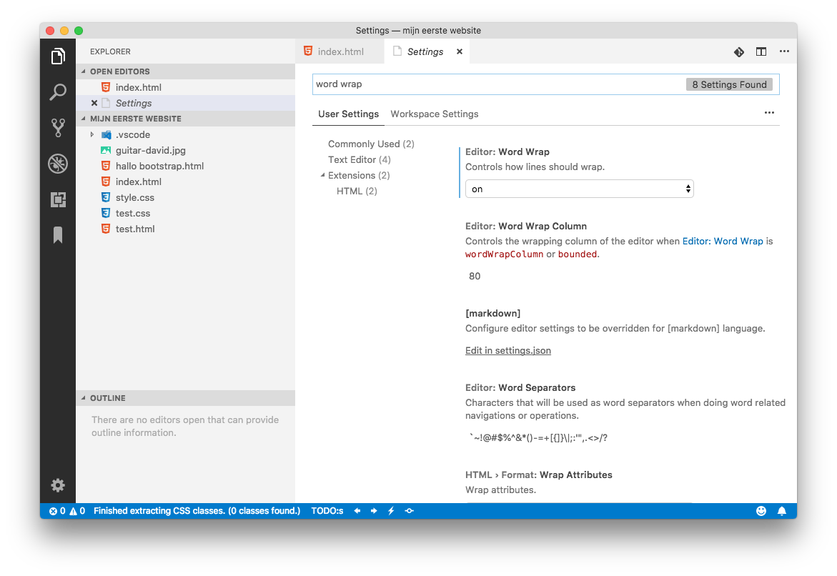
Editor settings!
c
Deze instellingen zullen coderen makkelijker maken. Geloof me!
In de editor settings/instellingen:
Zet Word wrap op on Zet Auto Save op onFocusChange Zet Format On Save op on
Je kunt “snelzoeken” door de settings door gewoon simpelweg te typen wat je zoekt!
Hoe kom je bij de settings/instellingen?
Ga naar de instellingen/ settings via hier!

Slide 6
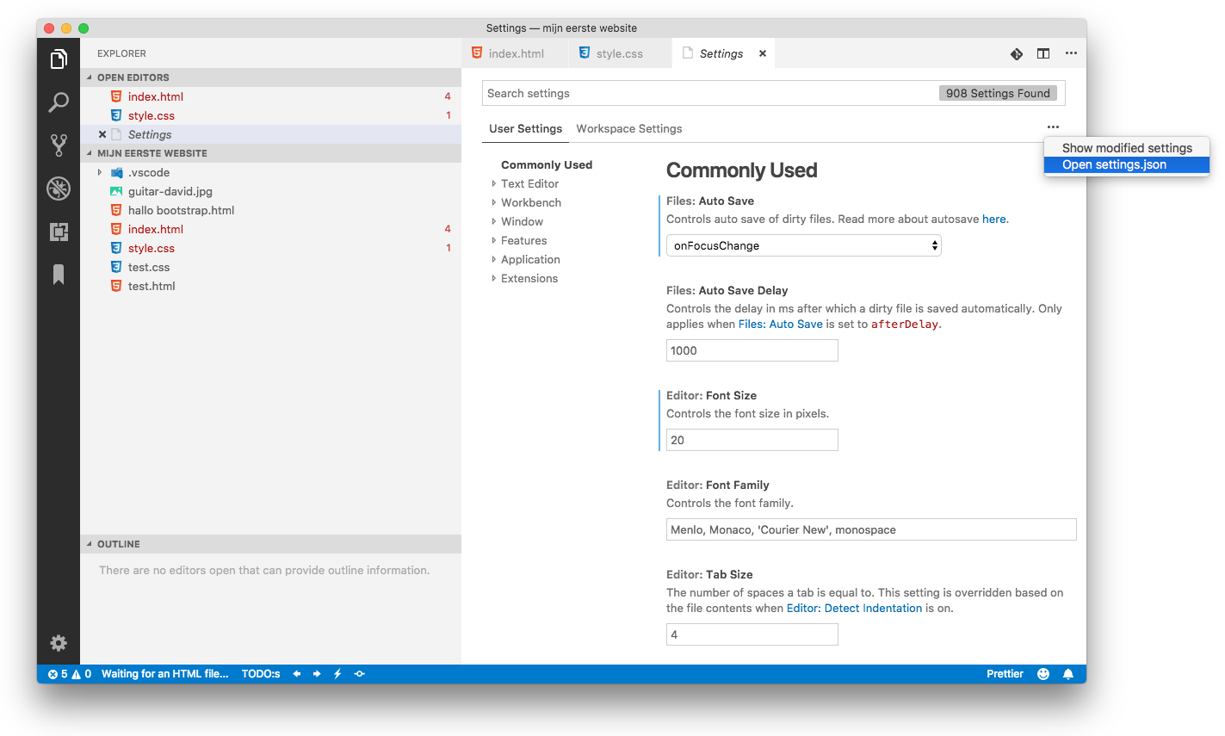
c
Editor settings
Je kunt ook de instellingen in “raw” tekst formaat als JSON text zien door hier te kiezen. Je kunt hiermee simpelweg je instellingen van editor naar editor kopiëren! Zelfs inclusief de instellingen van extensies, als je ook de “user-settings extension” hebt geïnstalleerd.

Slide 7
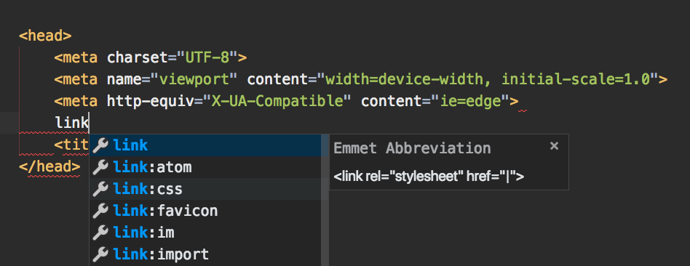
Code auto typen, met automatische suggesties!
c
Dit werkt voor elke vorm van HTML en CSS dat je wilt typen! Typ bijvoorbeeld link en kies dan CSS uit het dropdown menu dat verschijnt om een link naar een CSS bestand aan te maken in de <head> van je HTML document!

Slide 8

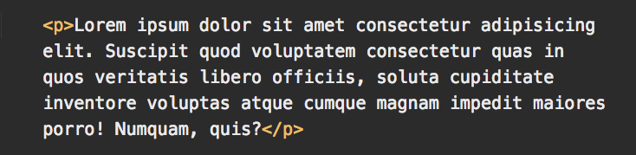
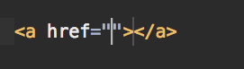
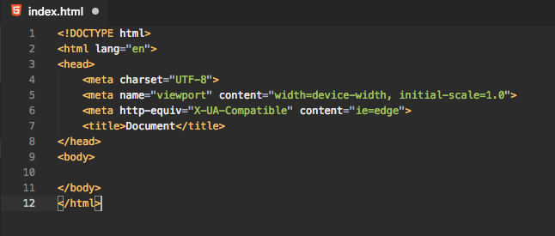
Code auto-typen met TAB of de RETURN key!
c
Meer voorbeelden
Typ p>lorem gevolgd door de TAB key en je hebt onmiddelijk een paragraaf met dummy text!
Typ a gevolgd door de toets om een hyperlink te maken! Je hoeft alleen nog door te “TABBEN” om adres en linktekst op te geven!
En als je een ! typt gevolgd door dan krijg je onmiddelijk een standard lege HTML pagina, met <head> en <body>, ready to rock!
Nu zelf proberen: plaats een HTML image tag door dit te typen: img +

Slide 9
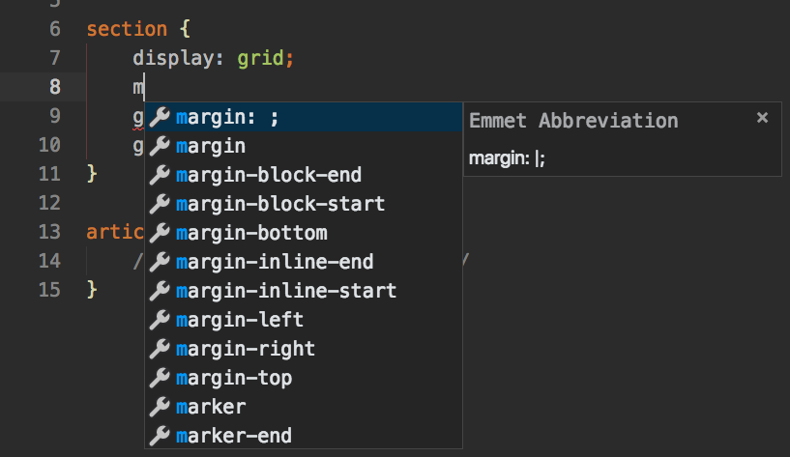

Auto code expansion
c
En auto-typen werkt voor HTML en CSS!
Typ bijvoorbeeld m10px en druk dan op je TAB of RETURN key en je krijgt “margin:10px”
Je hoeft dus niet elk denkbare stukje HTML of CSS code uit je hoofd te leren om die uit te typen!!

Slide 10
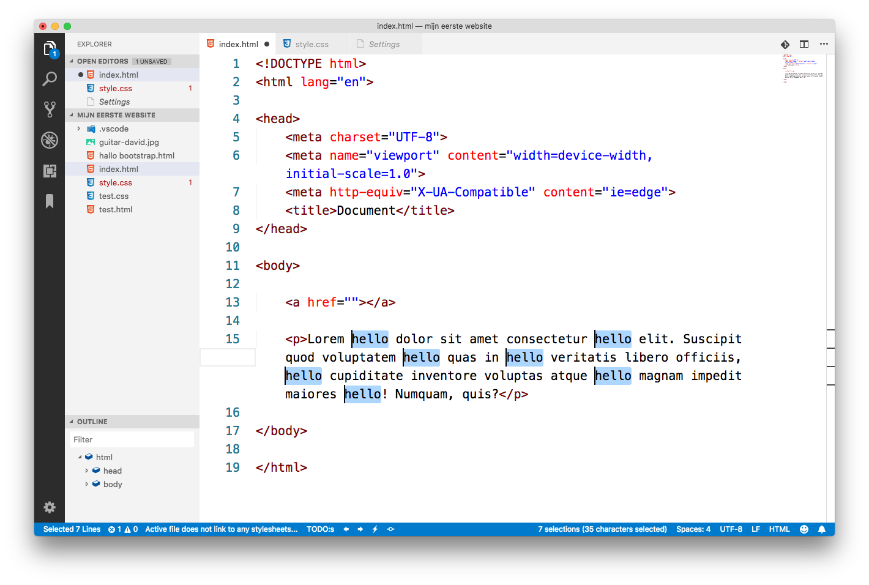
Multiple cursors
c
Nog iets wat een code editor kan is meerdere cursors plaatsen, zodat je meerdere dingen op meerdere plekken tegelijk kunt typen!
Probeer dat met Word!

Slide 11
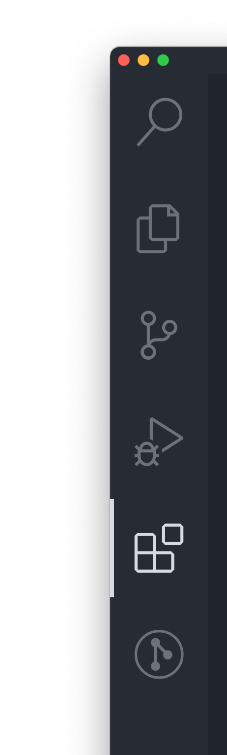

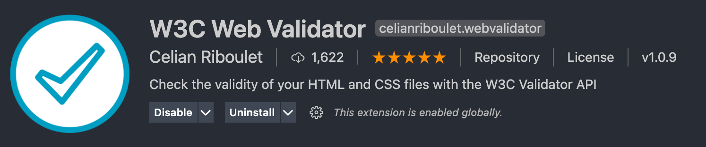
Vs Code uitbreiden met extensies. Maak het leven gemakkelijker!
c
Extensies installeren
Deze extensies zullen het werken met HTML en CSS behoorlijk gemakkelijker maken! Installeer ze ASAP! Sommige dingen die deze extensies doen: automatisch je code formateren en laten inspringen, of je code automatisch checken op spelfouten en errors, etc..
PS: De W3C Validation extensie vereist dat je ook de Java Runtime Environment plugin installeerd. Als je dit teveel gedoe vind kun je ook als alternatief gewoon de W3C Web Validator extensie installeren.
Live Server (by Ritwick Dey)
Class autocomplete for HTML
HTML class Suggestions
CSSTree Validator
Image Preview
CSS Peek
Path IntelliSense
Beautify
Prettier - Code formatter
HTML CSS support
Auto Rename Tag
AutoFileName
Blank Line organiser
highlight-matching-tag
W3C Validation/ Of: W3C Web Validator
Installeer hier ☺
c

Slide 12
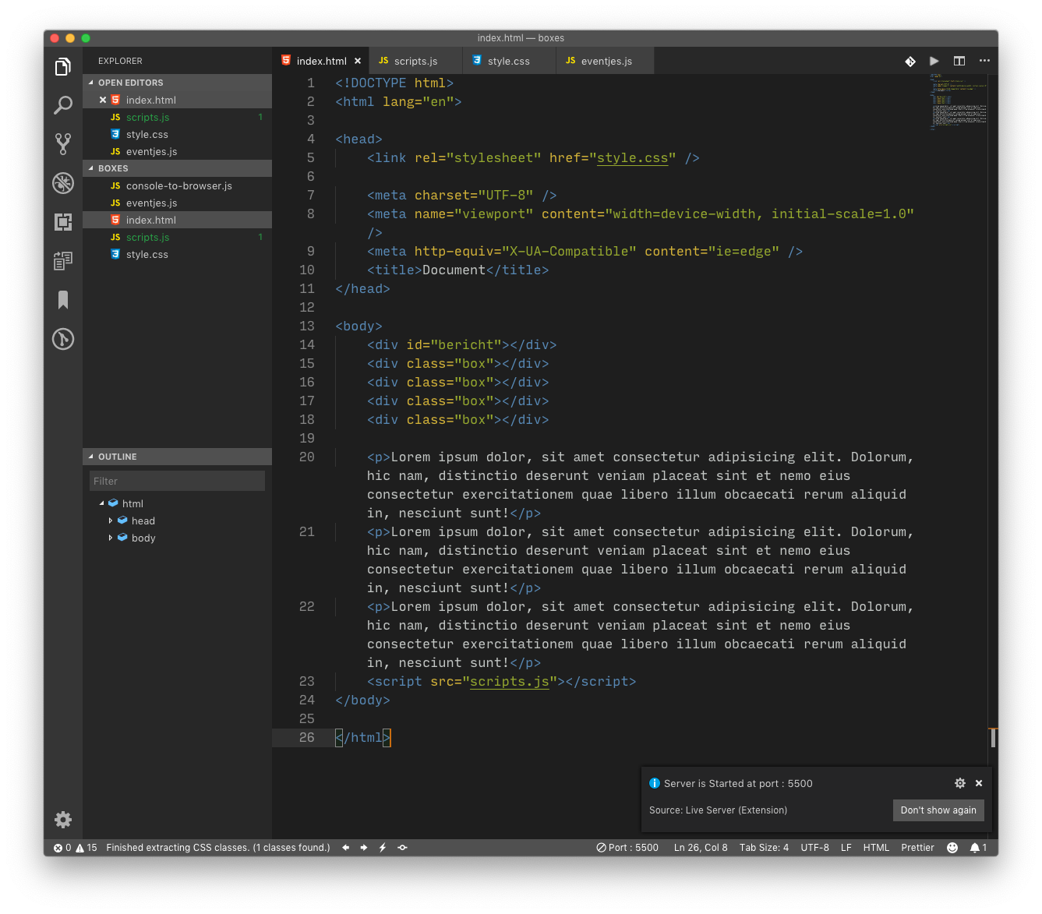
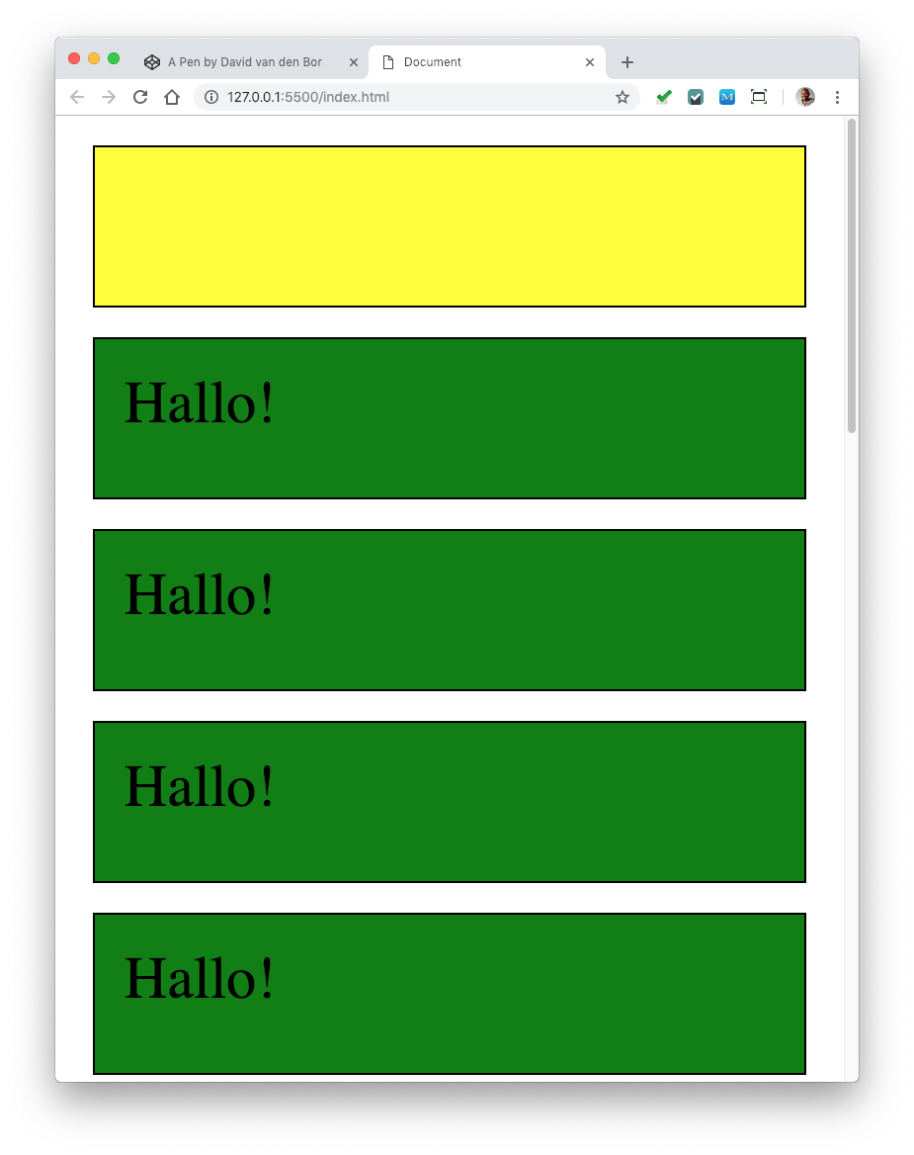
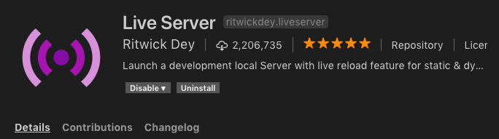
Als je de “Live Server” extensie installeerd, dan kun je met VS Code en Google Chrome naast elkaar werken!
Je hoeft nooit meer CTRL+S (save file) of CTRL+R (refresh browser) te doen, omdat je VS Code op “auto-save on filechange” hebt ingesteld, die automatisch ook de “auto refresh” functie van de browser activeert!
VSCode
HTML pagina
De browser laadt automatisch je ook weer automatisch bewaarde bestanden!

Slide 13
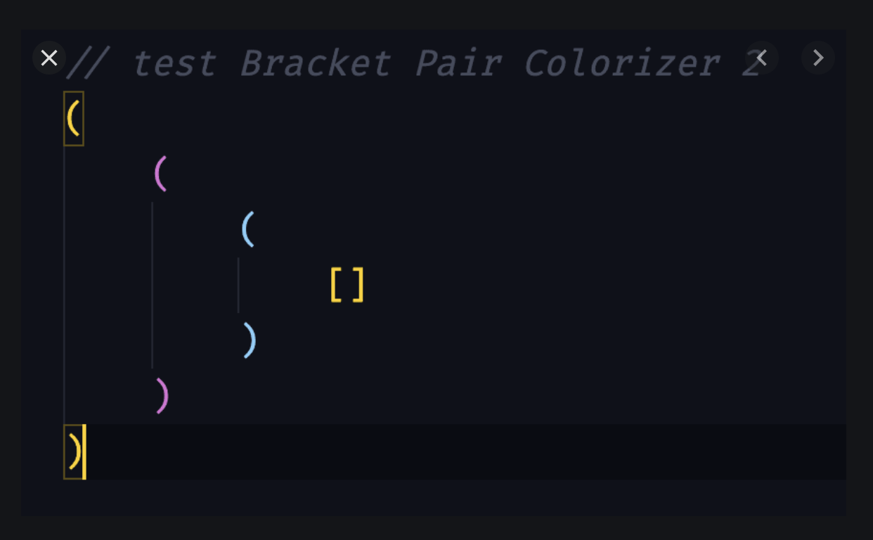
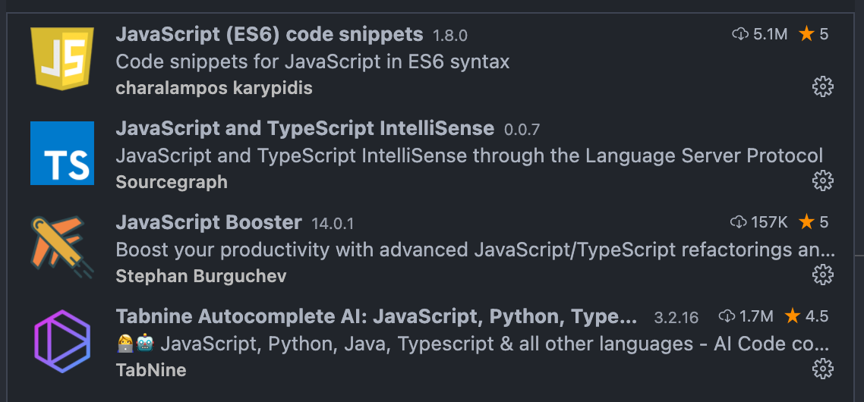
Doe je Javascript?
c
Hier wat handige extensies om het werken met Javascript makkelijker te maken!
De Bracket Pair Colorizer extensie bijvoorbeeld zorgt ervoor dat begin en eind haakjes die bij elkaar horen ook dezelfde kleur krijgen!
Bracket Pair Colorizer 2
Javascript ES6 Code Snippets
Javascript Booster
Javascript and Typescript IntelliSense

Slide 14
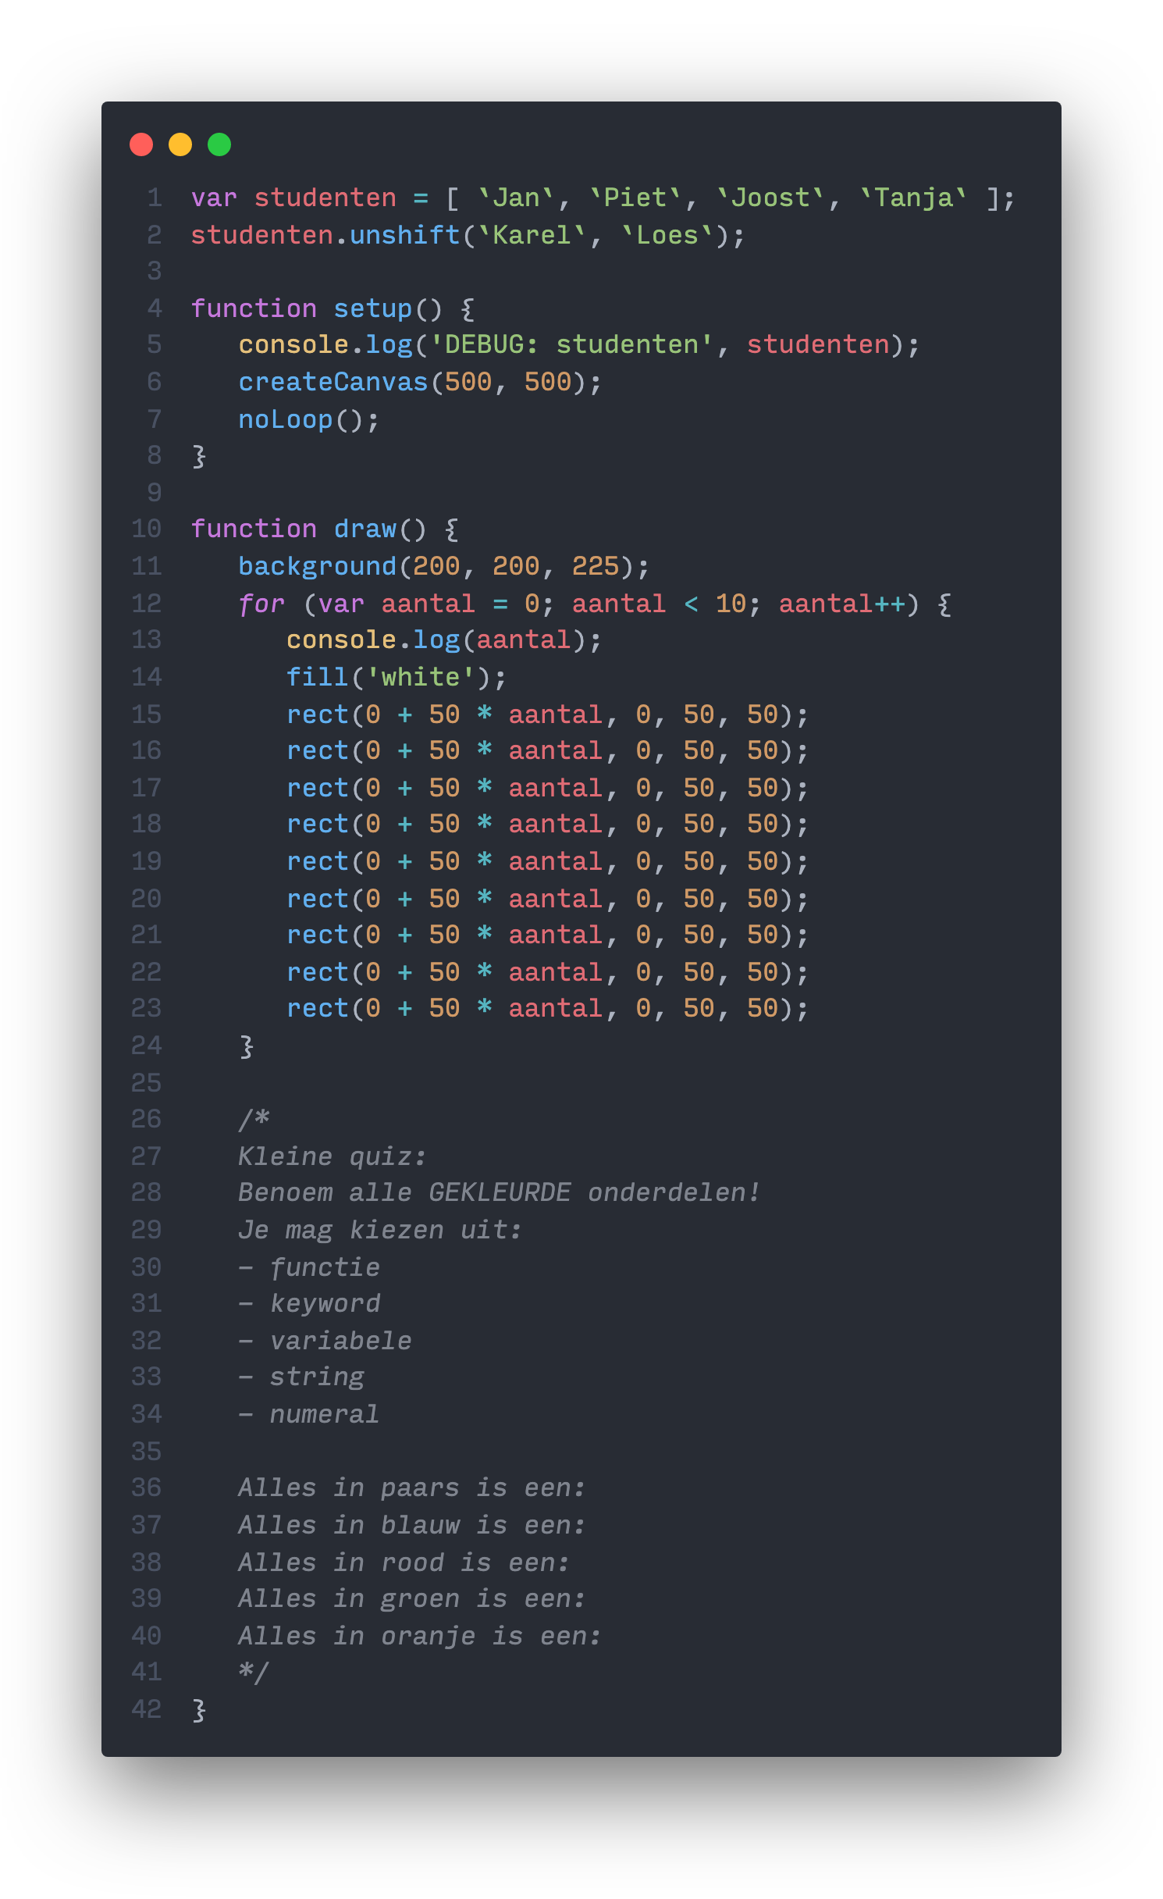
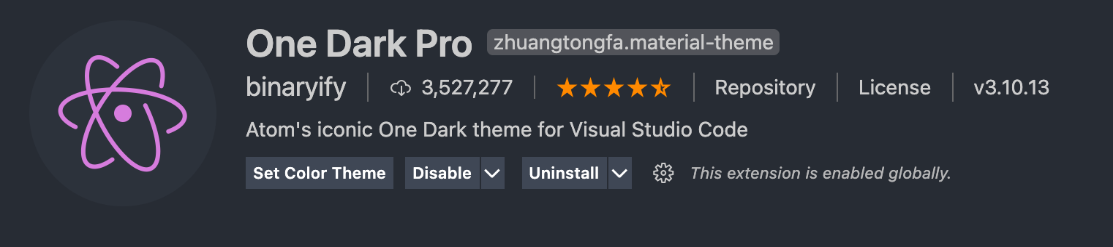
And last but but not least ☺
c
Installeer deze extensie: One Dark Pro!
Dit is naar mijn mening hands down de beste kleuren schema voor VS Code (waarmee je duidelijk de onderdelen in je code goed kan onderscheiden)
c

Slide 15

Samen op afstand online aan dezelfde code werken live in real time?
c
Optioneel: The VS Code Live Share extensie zorgt dat je live met anderen kunt coderen in hetzelfde bestand in real time!
Ps: Maar Microsoft Teams heeft ook soortgelijke functionaliteit: Als Screen Sharing is geactiveerd, kun je de ander toegang geven tot jou bureaublad (met hun muis en keyboard)

